Slide 1
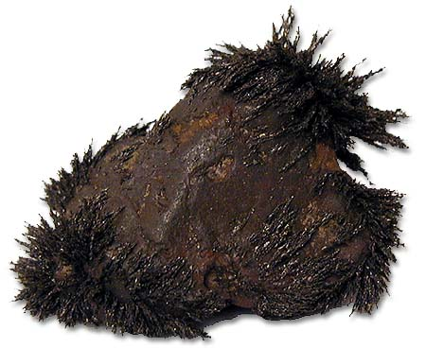
Магнитное поле
Магнитное поле

Slide 2
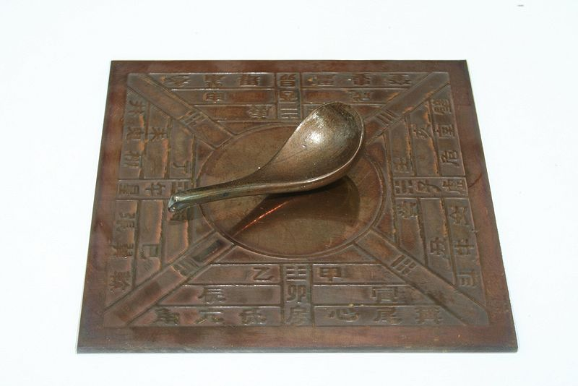
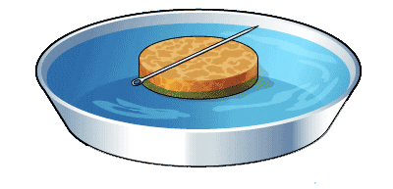
III век до н. э.
Начало XII века
Первый китайский компас
Плавающая игла европейцев

Slide 3
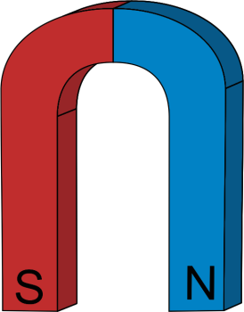
S
N
Притяжение
Отталкивание
$$−$$
$$+$$
$$−$$
$$−$$

Slide 4
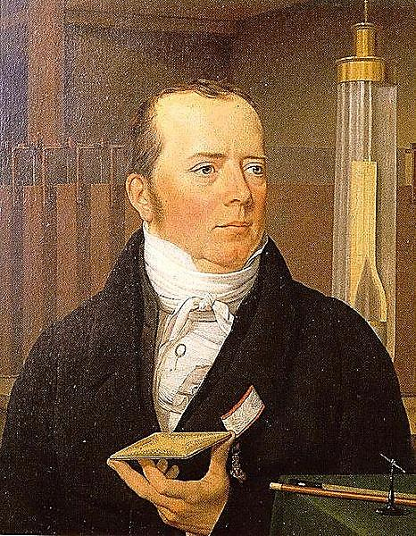
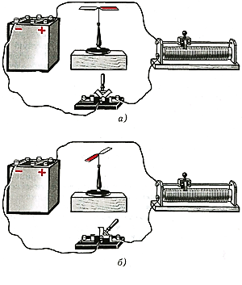
1820 год
Ханс Кристиан Эрстед
14. 08. 1777 — 09. 03. 1851

Slide 5
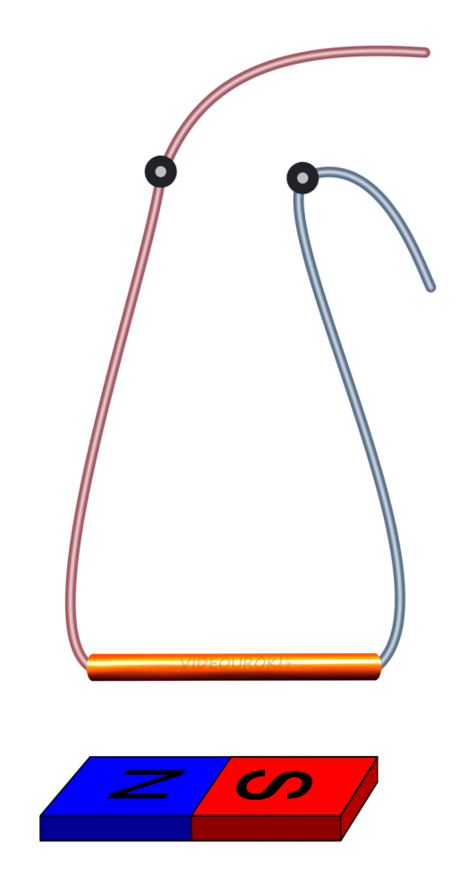
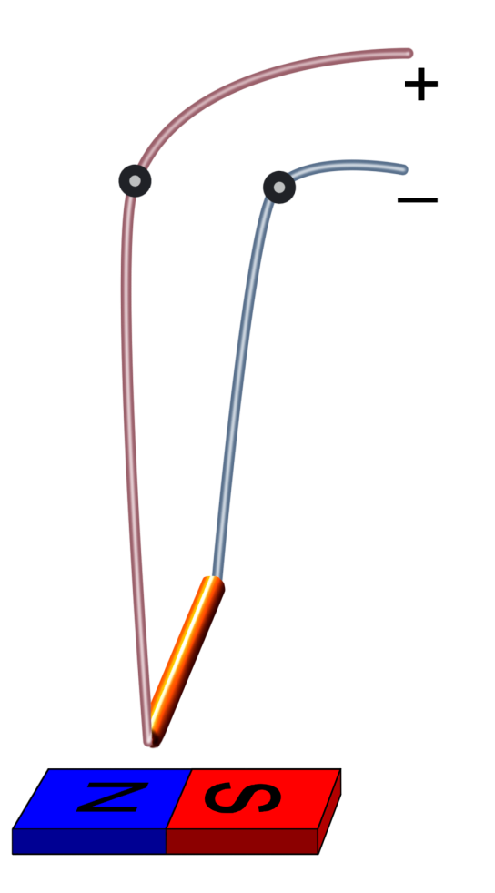
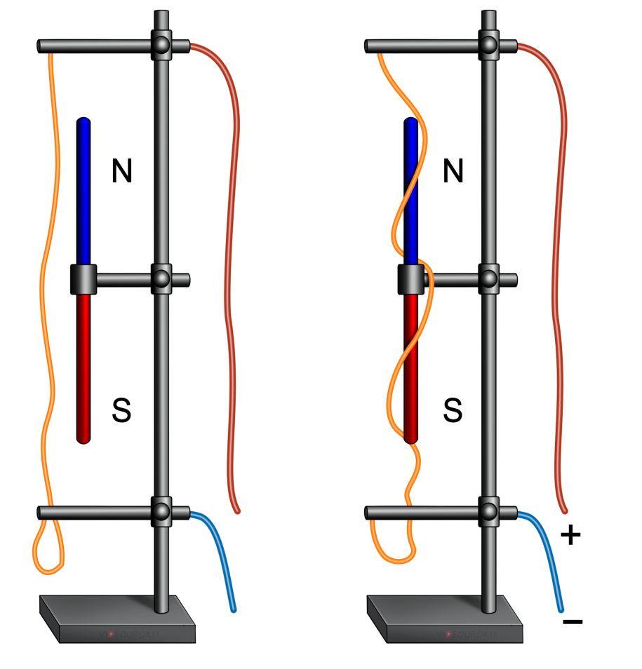

Slide 6
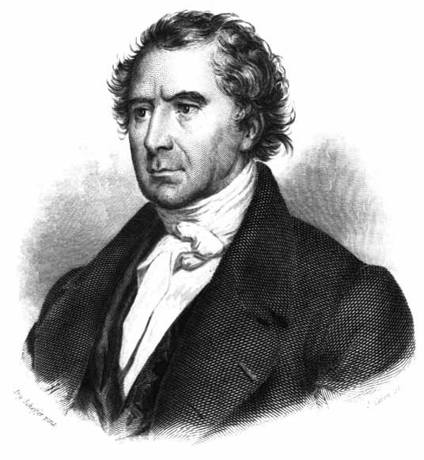
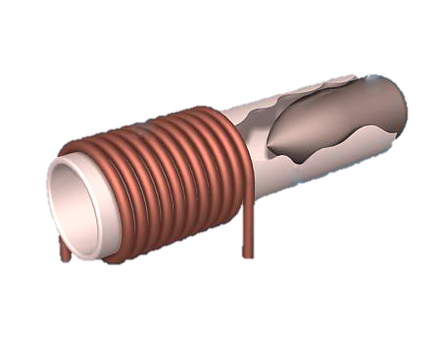
Электромагнит
Металлический
стержень
Полая стеклянная
трубка
Медная проволока
Электромагнит — устройство, созда-ющее сильное магнитное поле
Доминик Франсуа Жан Араго
26. 02. 1786 — 02. 10. 1853

Slide 7
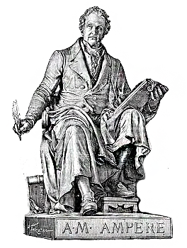
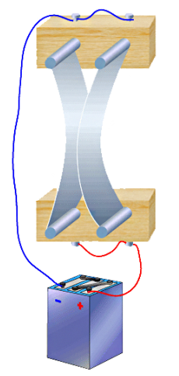
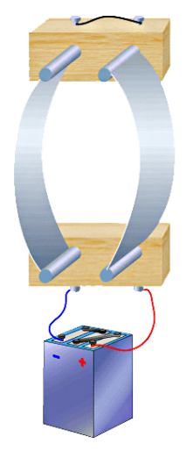
Притягиваются
Отталкиваются
Андре-Мари Ампер
20. 01. 1775 — 10. 06. 1836

Slide 8
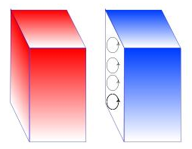
Эти поля усиливают друг друга, создавая поле внутри и вокруг магнита
В атомах и молекулах вещества в результате движения электронов возникают кольцевые токи

Slide 9
Магнитное поле — это особый вид материи, осуществляющий взаимодействие между движущимися электрическими зарядами
Источником магнитного поля являются движущиеся заряды и переменные электрические поля

Slide 10
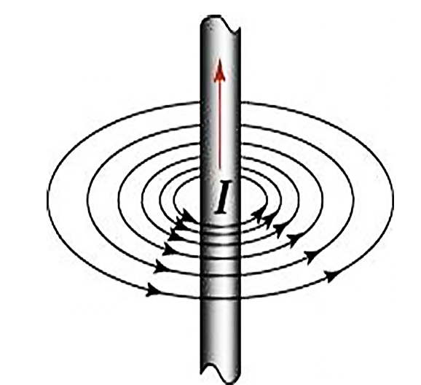
Магнитные линии — это вообра-жаемые линии, вдоль которых располагаются маленькие магнитные стрелки в магнитное поле.
Магнитные линии являются замкнутыми!
Магнитных зарядов
в природе нет!
.

Slide 11
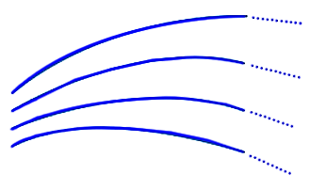
За направление магнитной линии условно принимают направление, которое указывает северный полюс магнитной стрелки, помещенной в эту точку.
В тех областях пространства, где магнитное поле более сильное, магнитные линии изображают ближе друг к другу, т. е. гуще, чем в тех местах, где поле слабее.

Slide 12
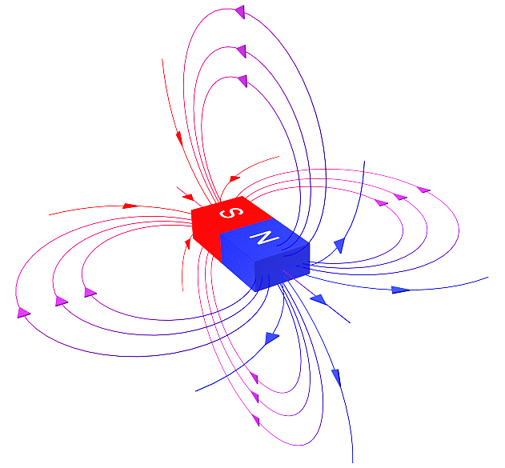
Возле полюсов магнита поле самое сильное.
Направление силы, с которой поле действует на магнитную стрелку, меняется от точки к точке.
Неоднородное магнитное поле - это поле, в любой точке которого сила действия на магнитную стрелку может быть различна как по модулю, так и по направлению.

Slide 13
Изображение магнитного поля
От нас за чертеж
Из-за чертежа к нам

Slide 14
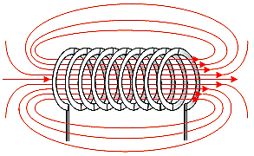
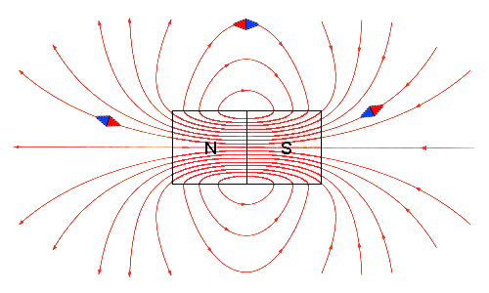
Однородное магнитное поле
поле, в любой точке которого сила действия на магнитную стрелку одинакова по модулю и направлению.
Магнитные линии однородного магнитного поля параллельны друг другу и расположены с одинаковой густотой.

Slide 15
Главные выводы
Магнитное поле — это особый вид материи, осуществляющий взаимодействие между движущимися электрическими зарядами
Магнитные линии — это воображаемые линии, вдоль которых расположились бы маленькие магнитные стрелки, помещенные в магнитное поле.
Магнитных зарядов, подобных электрическим, в природе нет.
Неоднородное магнитное поле — это поле, в любой точке которого сила действия на магнитную стрелку может быть различна как по модулю, так и по направлению.
Однородное магнитное поле — это поле, в любой точке которого сила действия на магнитную стрелку одинакова по модулю и направлению.

Slide 16
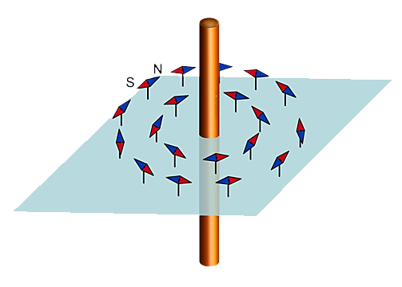
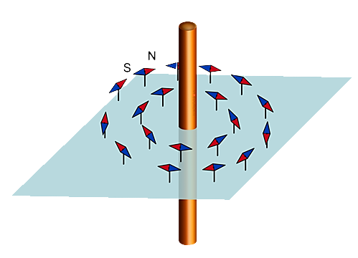
Зависимость направлений линий магнитного поля тока
Направление линий магнитного поля будет зависеть от направления тока в проводнике

Slide 17
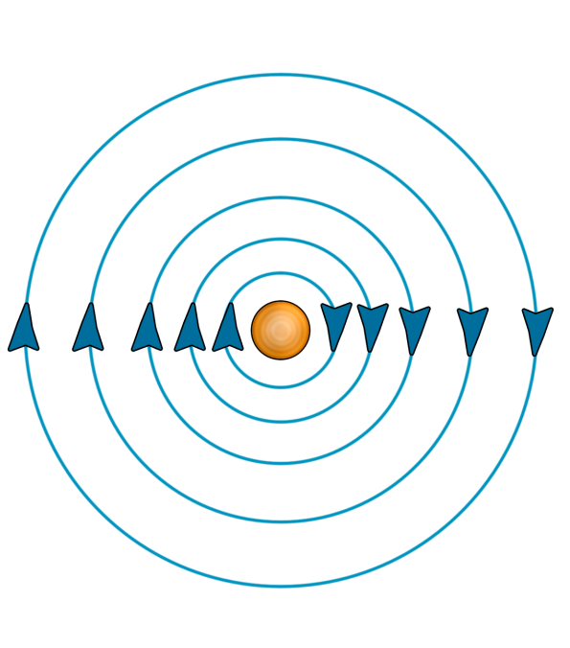
Правило буравчика (правило правого винта):
Если направление поступательного движения буравчика совпадает с направлением тока в проводнике, то направление вращения ручки буравчика указывает направление линий магнитной индукции.
I
I

Slide 18
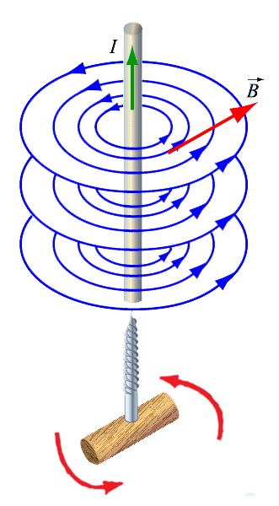
Правило буравчика
Если направление поступательного движения буравчика совпадает с направлением тока в проводнике, то направление вращения ручки буравчика указывает направление линий магнитного поля тока
С помощью правила буравчика по направлению тока можно определить направление линий магнитного поля, а по направлению линий магнитного поля - направление тока.

Slide 19
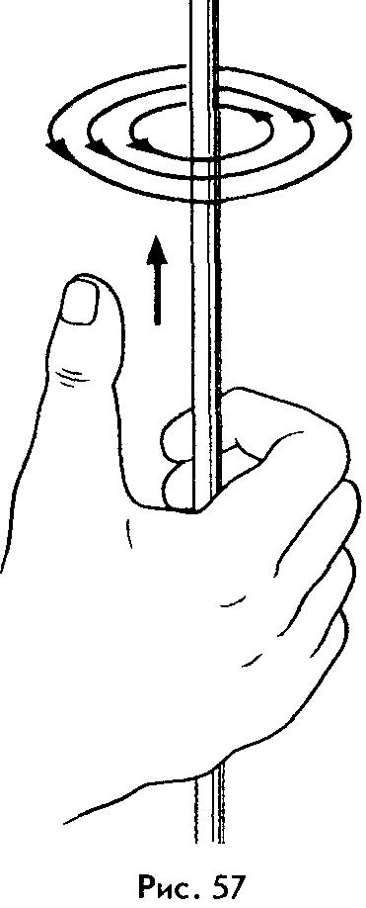

Slide 21
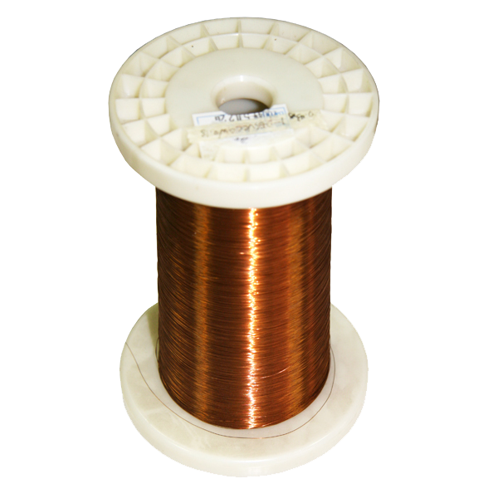
Определения направления линий магнитного поля соленоида
Соленоид — это катушка цилиндрической формы из проволоки, витки которой намотаны вплотную друг к другу в одном направлении, а длина катушки значительно больше радиуса витка

Slide 22
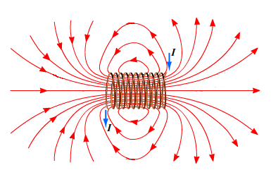
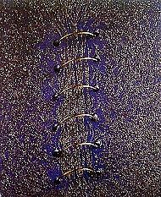
Внутри соленоида магнитные ли-нии поля представляют собой прямые, параллельные оси соле-ноида, которые расходятся на его концах и замыкаются вне соленоида

Slide 24
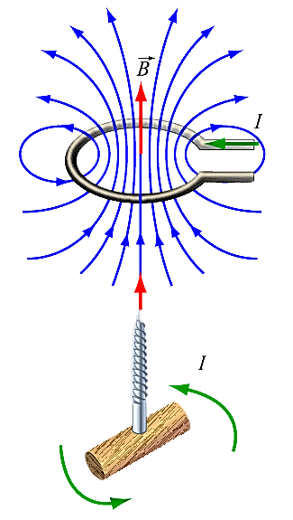
Правило правой руки
если обхватить соленоид ладонью правой руки, нап-равив четыре пальца по направлению тока в витках, то отставленный большой палец покажет направле-ние линий магнитного поля внутри соленоида

Slide 25
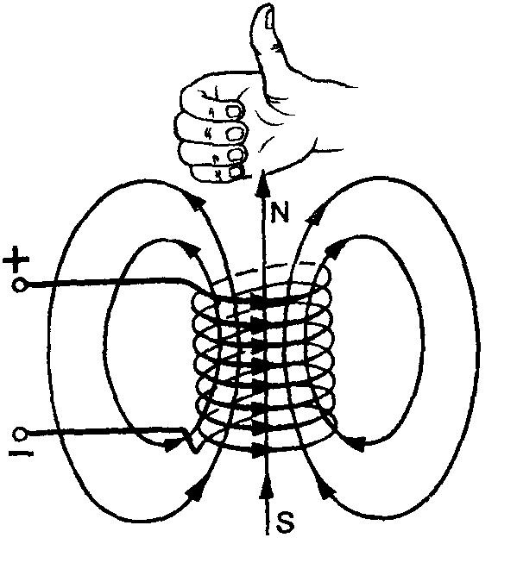

Slide 26
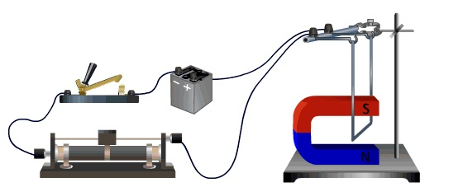
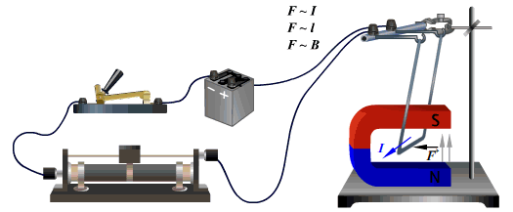
Сила Ампера – сила, с которой магнитное поле действует на проводник с током, помещенный в магнитное поле.
F_{a} = B∙I ∙l ∙ sinα
B - магнитная индукция
I – сила тока
l - длина проводника

Slide 27
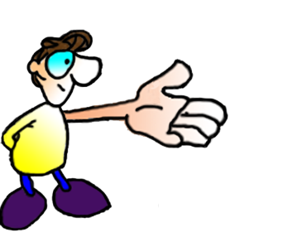
N
Правило левой руки
$$\vec{F}$$
если левую руку расположить так, чтобы линии магнитного поля вхо-дили в ладонь перпендикулярно к ней, а четыре вытянутых пальца бы-ли направлены по току, то отставлен-ный на 90° большой палец покажет направление действующей на про-водник силы.
I
S
За направление тока во внешней части электрической цепи прини-мается направление от положитель-ного полюса источника тока к отри-цательному.
–
–
+
+
+
–
+
–
–
–
+
+
+
+
–
–
–

Slide 28
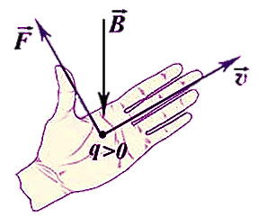
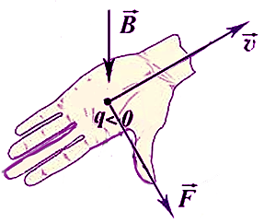
Правило левой руки для
отдельно взятой движущейся частицы
если левую руку расположить так, чтобы линии магнитного по-ля входили в ладонь перпенди-кулярно к ней, а четыре пальца были направлены по движению положительно заряженной час-тицы (или против движения от-рицательно заряженной), то от-ставленный на 90° большой па-лец покажет направление дей-ствующей на частицу силы.

Slide 29
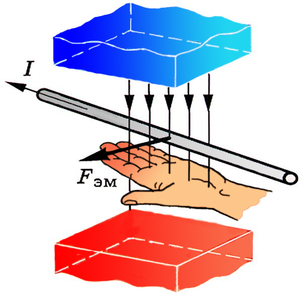
Правило левой руки
если левую руку располо-жить так, чтобы линии маг-нитного поля входили в ла-донь перпендикулярно к ней, а четыре вытянутых пальца были направлены по току, то отставленный на 90° большой палец пока-жет направление действу-ющей на проводник силы.
N
S

